Slide 1
Modèles joints (joint models)
G. Rocheleau / M. Canouil
16 juin 2015

Slide 2
Projet Joglo-Dia (soumis à ANR)
Objectif:
Recherche de variants (SNPs) associés à la fois au glucose sanguin et au diabète
Approche privilégiée: Modèles joints
Données disponibles: Cohorte DESIR

Slide 3
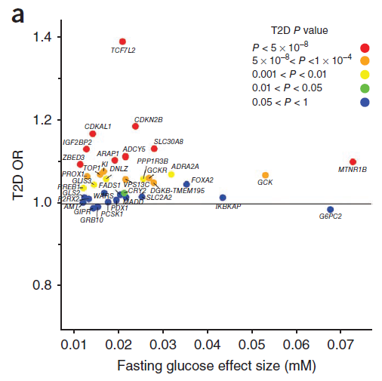
????? = Peut-on les trouver ?
?????
Scott, Nature Genetics, 2012

Slide 4
Stratégie: Joint Models
Combinaison d’un modèle mixte pour trajectoire d’un biomarqueur (e.g. glucose sanguin) et d’un modèle de survie pour survenue d’événement (e.g. diabète)
Tester l’effet d’une covariable (e.g. SNP)
Peut être appliqué à des SNPs connus ou alors pour détecter de nouvelles associations (implémentation genomewide à faire)

Slide 5
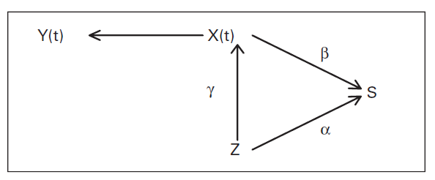
Ibrahim, J Clin Oncol, 2010
X(t) : trajectoire du biomarqueur générant
les observations longitudinales Y(t)
Y(t) : données observées avec erreur de mesure
S: événement (survie) au temps t
Z: traitement
= effet du traitement sur l’événement
= effet de la trajectoire sur l’événement
γ = effet du traitement sur la trajectoire

Slide 6
observed
glucose
diabetes
SNP
X(t) : trajectoire du glucose sanguin générant
les observations longitudinales Y(t)
S: survenue du diabète au temps t
Z: SNP
= effet du SNP sur le diabète
= effet du glucose sanguin sur le diabète
γ = effet du SNP sur le glucose sanguin

Slide 7
Plusieurs tests possibles
Effet du SNP sur
1) trajectoire temporelle du glucose (γ)
2) incidence du diabète (α)
3) trajectoire temporelle du glucose et incidence du diabète simultanément
(effet global βγ + α)

Slide 8
Puissance accrue de l’approche JM
Si β ≠ 0, alors gain en puissance pour détecter un effet du traitement (i.e SNP)
(voir Chen et al, Stat Med 2011)
Plus puissant que l’approche intégrant la trajectoire comme « time-varying covariate » dans un modèle de Cox ou approche dite « two-stage » (modèle mixte, puis trajectoire intégrée dans un modèle de Cox)

Slide 9
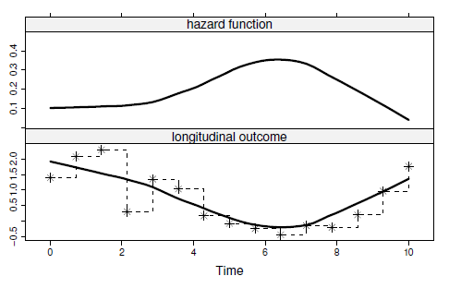
Pointillée: Extended Cox model approx. for longitudinal trajectory
Pleine: Joint Model approx. for longitudinal trajectory
Rizopoulos, 2012

Slide 10
Combiner 2 sous-modèles
Modèle (linéaire) mixte:
Modèle de survie
(paramétrique ou semi-paramétrique):
pour estimer γ, β et α en maximisant la vraisemblance suivante :

Slide 11
« … he talks in maths … » *
* Karma Police, Radiohead, 1997

Slide 12
Covariable Exogène vs Endogène
Exogène: trajectoire future au temps t > s n’est pas affectée par événement au temps s
Ex.: âge pour le diabète de type 2
Endogène: trajectoire future est affectée, voire inexistante, lorsque événement est réalisé au temps s
Ex.: glucose sanguin pour le diabète de type 2

Slide 13
Pourquoi cette distinction ?
p.c.q. les modèles de survie sont mal adaptés pour :
covariable endogène (ex.: biomarqueur)
covariables mesurées avec erreurs
(ex.: appareil de mesure ou variation biologique chez un même sujet)
covariable temporelle non mesurable en tout temps (ex.: glucose sanguin) ou au temps de survenue de l’événement

Slide 14
À faire ou en cours d’analyse
Implémentation et analyse avec données réelles (SNPs sur Metabo avec DESIR)
Simulation de calcul de puissance (voir papier de Chen et al, Stat Med 2011)
Simulations complètes avec modèles génétiques

Slide 15
Difficultés sur données réelles DESIR
Peu de sujets incidents T2D = 187 sujets
(FG ≥ 7.0 mmol/L et/ou traités)
peu de puissance
Solution alternative:
étendre l’analyse aux IFG (WHO/IDF, 2006)
(6.1 ≤ FG < 7.0 mmol/L et non traités)
⇒ 510 sujets (comprenant les T2D)

Slide 16
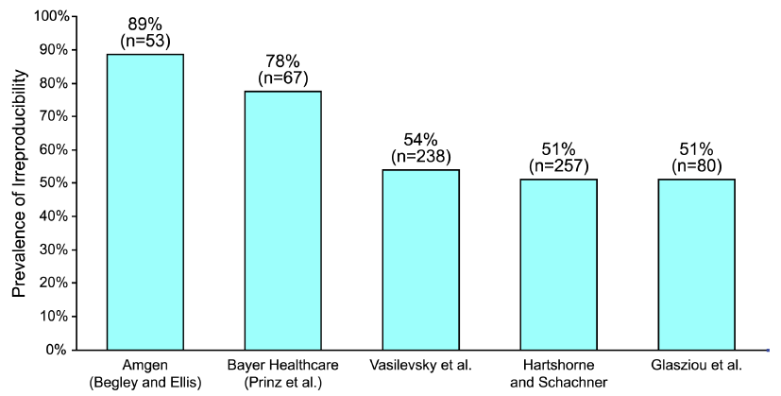

Pourquoi s’intéresser à la puissance ?
Freedman et al., PLoS Biol 2015

Slide 17
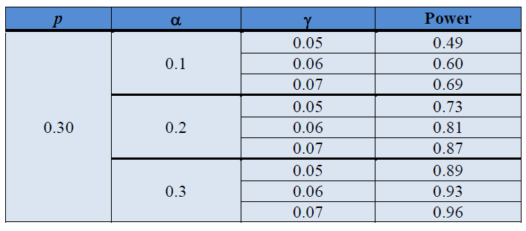
Puissance avec T2D incidents
Niveau de signification = 0.05

Slide 18
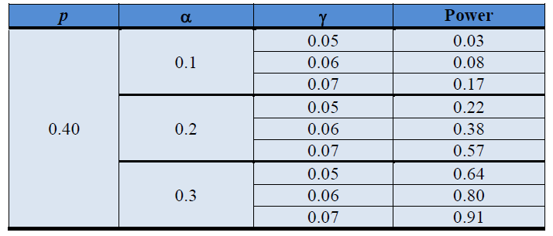
Puissance avec IFG incidents
Niveau de signification = 5 x 10⁻⁸

Slide 19
Quelques résultats …
Scott, Nature Genetics, 2012

Slide 20
Application à DESIR (TCF7L2)
Modèle de Cox étendu (Package R: survival)
 | coef | se(coef) | z | Pr(>|z|)
rs7903146_A | 0.1889 | 0.04920 | 3.839 | 0.0001236
FG | 2.3460 | 0.09748 | 24.070 | 0.0000000
Modèle Joint (Package R: JM)
 | coef | se(coef) | z | Pr(>|z|)
Long_(Intercept) | 4.740000 | 0.0457000 | 103.7000 | 0.000e+00
Long_Time | 0.008619 | 0.0007541 | 11.4300 | 2.971e-30
Long_rs7903146_A | 0.004493 | 0.0081700 | 0.5499 | 5.824e-01
Cox_rs7903146_A | 0.175300 | 0.0710900 | 2.4660 | 1.366e-02
Cox_FG | 3.992000 | 0.2212000 | 18.0500 | 8.288e-73

Slide 21
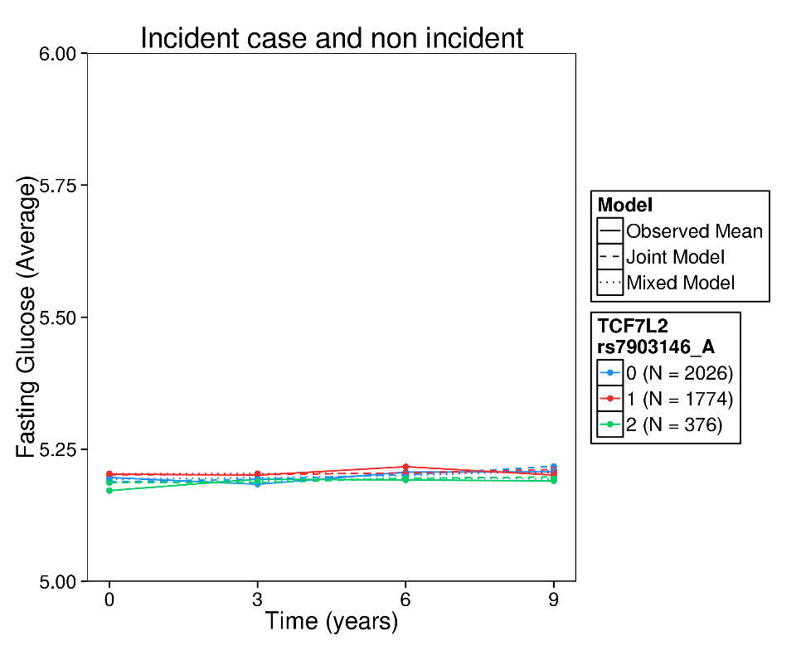
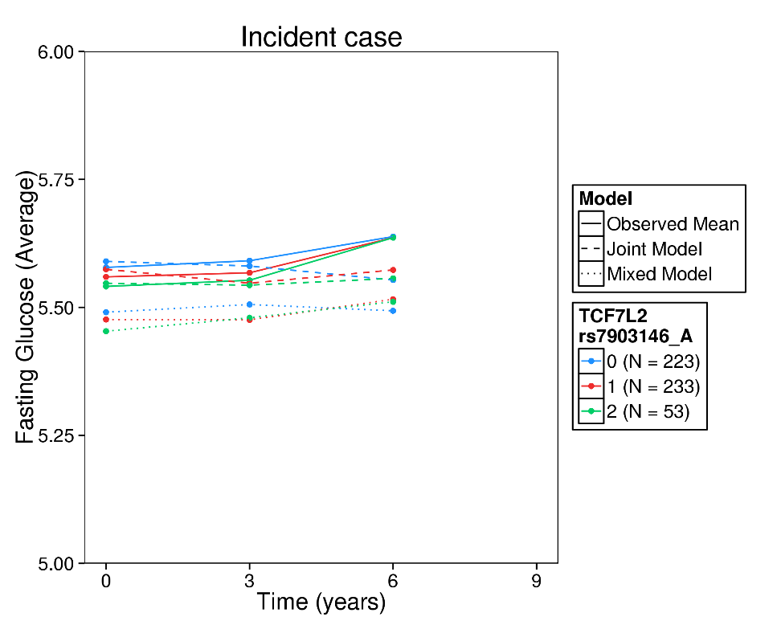
Valeurs prédites (TCF7L2)

Slide 22
Application à DESIR (MTNR1B)
Modèle de Cox étendu (Package R: survival)
 | coef | se(coef) | z | Pr(>|z|)
rs10830963_G | 0.06553 | 0.05004 | 1.31 | 0.1904
FG | 2.33100 | 0.09776 | 23.84 | 0.0000
Modèle Joint (Package R: JM)
 | coef | se(coef) | z | Pr(>|z|)
Long_(Intercept) | 4.698000 | 0.0454500 | 103.4000 | 0.000e+00
Long_Time | 0.008605 | 0.0007555 | 11.3900 | 4.675e-30
Long_rs10830963_G | 0.071580 | 0.0082940 | 8.6300 | 6.150e-18
Cox_rs10830963_G | -0.031880 | 0.0725200 | -0.4396 | 6.602e-01
Cox_FG | 4.011000 | 0.2244000 | 17.8700 | 1.899e-71

Slide 23
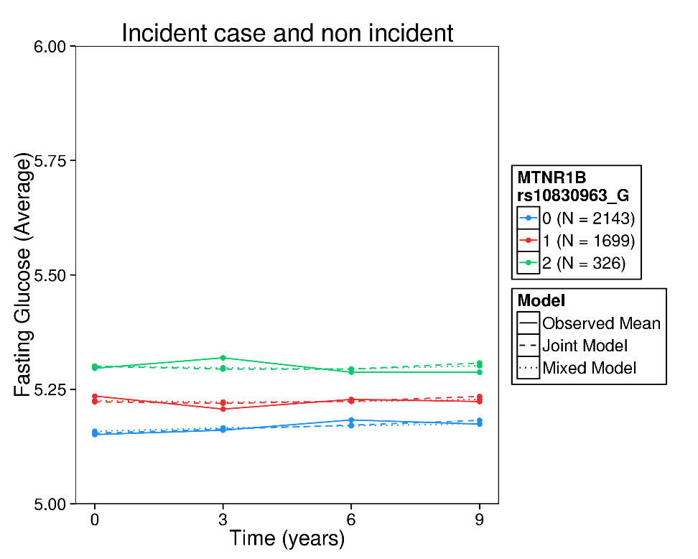
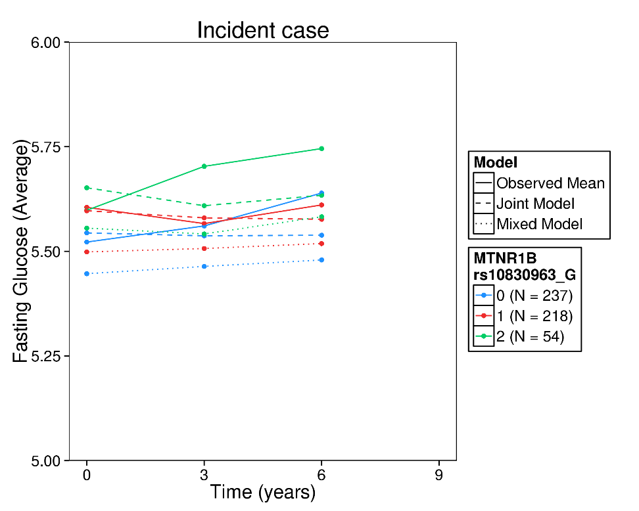
Valeurs prédites (MTNR1B)

Slide 24
Application à DESIR (G6PC2)
Modèle de Cox étendu (Package R: survival)
 | coef | se(coef) | z | Pr(>|z|)
rs560887_C | 0.07951 | 0.05262 | 1.511 | 0.1308
FG | 2.33400 | 0.09774 | 23.880 | 0.0000
Modèle Joint (Package R: JM)
 | coef | se(coef) | z | Pr(>|z|)
Long_(Intercept) | 4.619000 | 0.0465100 | 99.3200 | 0.000e+00
Long_Time | 0.008616 | 0.0007539 | 11.4300 | 3.004e-30
Long_rs560887_C | 0.078980 | 0.0079790 | 9.8990 | 4.223e-23
Cox_rs560887_C | -0.025230 | 0.0757400 | -0.3331 | 7.391e-01
Cox_FG | 3.988000 | 0.2228000 | 17.9000 | 1.278e-71

Slide 25
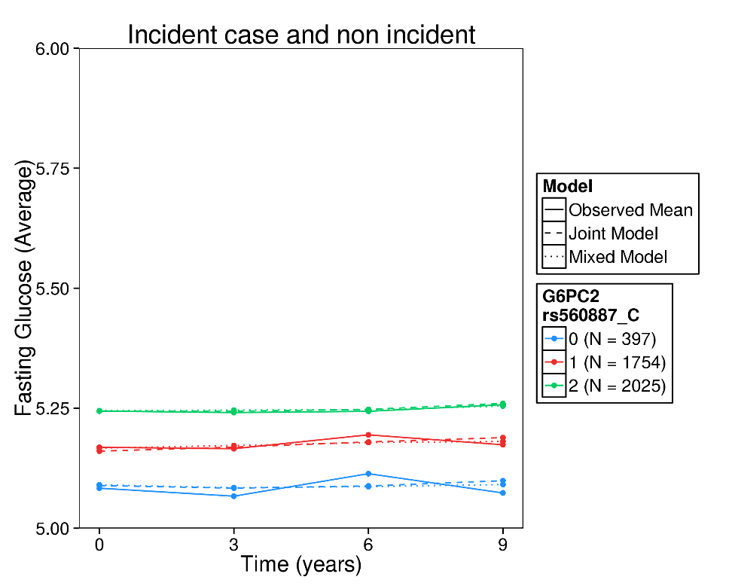
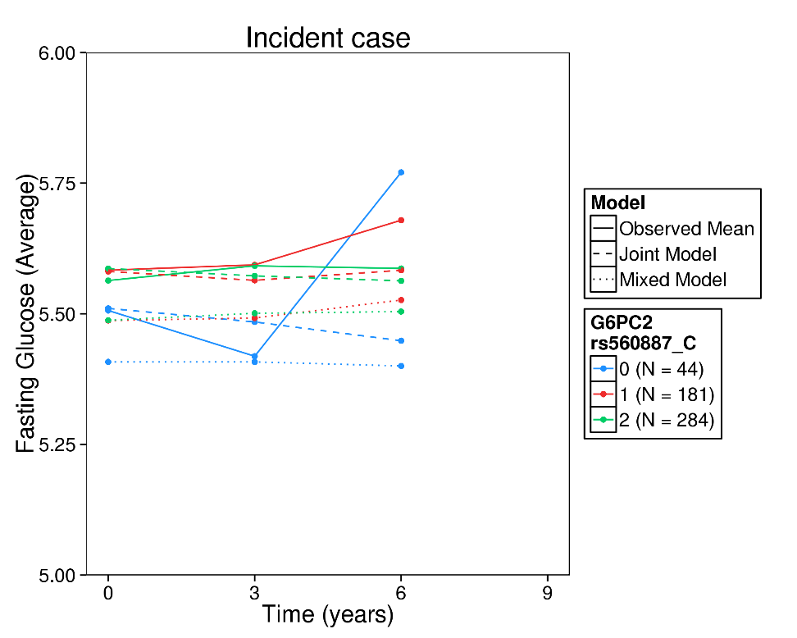
Valeurs prédites (G6PC2)

Slide 26
Difficultés avec données réelles DESIR
Parallélisation pour analyse pangénomique
(≈ 4500 sujets et ≈ 160 000 SNPs communs; 320 jours ou 4 jours avec 80 cœurs)
Conditions de convergence dans l’estimation des paramètres
Effet de la censure par intervalle (temps de survenue discrets)
Effet des valeurs manquantes sur FG ou autres covariables

